Slide 1
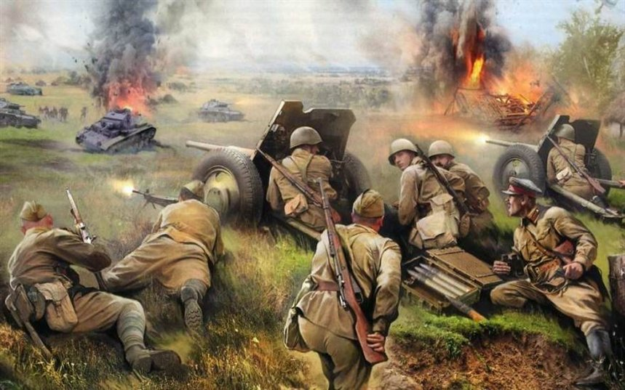
Война ж совсем не фейерверк…
Книги о войне
Виртуальная выставка

Slide 2
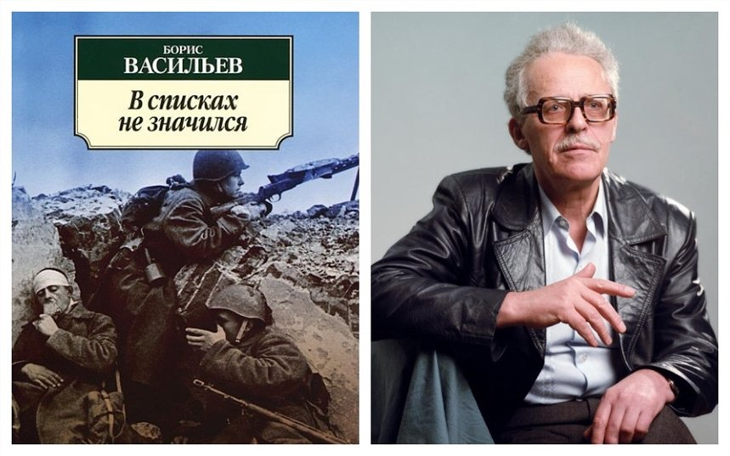
«В списках не значился»
Роман-легенда, основанный на документах. Как известно, первыми удар Великой Отечественной войны приняли на себя защитники Брестской крепости. Пограничники получили приказ не открывать огонь «на провокации» со стороны противника, они были обречены на смерть и сами это знали, но не отступили ни на шаг. «Человека можно убить, – говорит защитник Бреста, лейтенант Плужников, герой произведения, – но победить нельзя». Разве можно с этим поспорить?
Борис Васильев
Читайте подробнее на: https://miridei.com/idei-dosuga/kakuyu-knigu-pochitat/10_samyh_silnyh_knig_o_vojne_do_murashek_po_kozhe_i_drozhi_v_tele

Slide 3
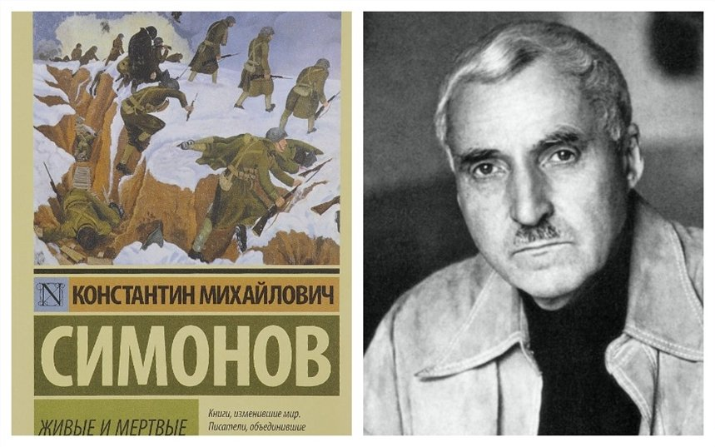
«Живые и мертвые»
Симонов – настоящая легенда и литературный символ той войны. Пронзительное, неповторимое «Жди меня, и я вернусь…» поднимало народный дух на недосягаемую высоту. Такой дух невозможно убить. Вот что значит сила слова! Эпопея «Живые и мертвые» была дополнена еще двумя шедеврами: «Солдатами не рождаются» и «Последнее лето». Читатель видит войну глазами Синцова и Серпилина – главных героев произведения. Здесь и переломный момент всей войны – Сталинградское сражение и Белорусская операция. Две первые книги великолепно экранизированы.
Константин Симонов
Читайте подробнее на: https://miridei.com/idei-dosuga/kakuyu-knigu-pochitat/10_samyh_silnyh_knig_o_vojne_do_murashek_po_kozhe_i_drozhi_v_tele

Slide 4
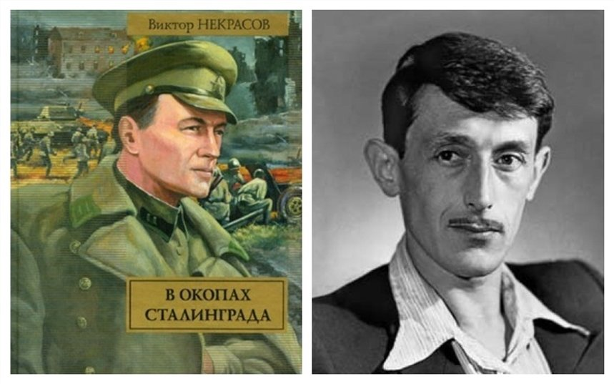
«В окопах Сталинграда»
Повесть впервые была издана журналом «Знамя» в 1946 году. Отмечена Сталинской премией. Документальная история о переломной, героической Сталинградской битве, в которой участвовал сам автор. Книга, ставшая классической, по которой можно и нужно изучать правдивую историю войны.
Виктор Некрасов
Читайте подробнее на: https://miridei.com/idei-dosuga/kakuyu-knigu-pochitat/10_samyh_silnyh_knig_o_vojne_do_murashek_po_kozhe_i_drozhi_v_tele

Slide 5

«Горячий снег»
Честный рассказ о битве на Сталинградском фронте, написанный ее участником. Читатель знакомится с событиями первого боя лейтенанта Юрия Бондарева – свидетеля, а затем классика прозы о войне. Артиллерийский расчет преграждает путь вражеским танкам под Сталинградом. Ребята стоят насмерть. От них зависит исход не только самой кровавой битвы, но в итоге и всей войны. Им не занимать героизма, силы духа, уверенности в своей правоте. Но разве смертникам запрещается мечтать о любви, надеяться, верить?
Юрий Бондарев
Читайте подробнее на: https://miridei.com/idei-dosuga/kakuyu-knigu-pochitat/10_samyh_silnyh_knig_o_vojne_do_murashek_po_kozhe_i_drozhi_v_tele

Slide 6
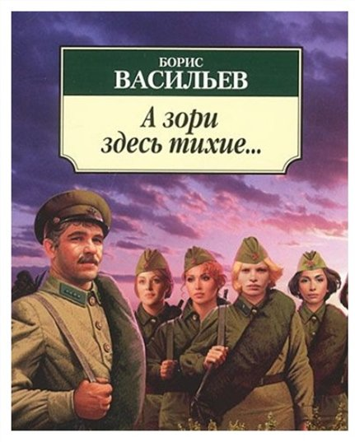
«А зори здесь тихие»
Многим известен этот роман по великолепной, неповторимой экранизации, которую с удовольствием и каждый раз со слезами пересматривает вот уже не одно поколение. Баллада, легенда о юных зенитчицах была опубликована журналом «Юность» в 1960 году. Девичья бригада во главе со старшиной противостоит в неравной схватке вражеским диверсантам. В событиях 1942 года погибают все, кроме командира. Это тонкое психологическое произведение, в котором показано мастерски как любовь, красота и смерть не просто ходят рядом, а пересекаются друг с другом. Борис Васильев – классик русской литературы. Его знаменитые произведения: «Завтра была война», «В списках не значился» (упомянутый выше), «Не стреляйте в белых лебедей» и другие пополнили золотой фонд литературы
Борис Васильев
Читайте подробнее на: https://miridei.com/idei-dosuga/kakuyu-knigu-pochitat/10_samyh_silnyh_knig_o_vojne_do_murashek_po_kozhe_i_drozhi_v_tele

Slide 7
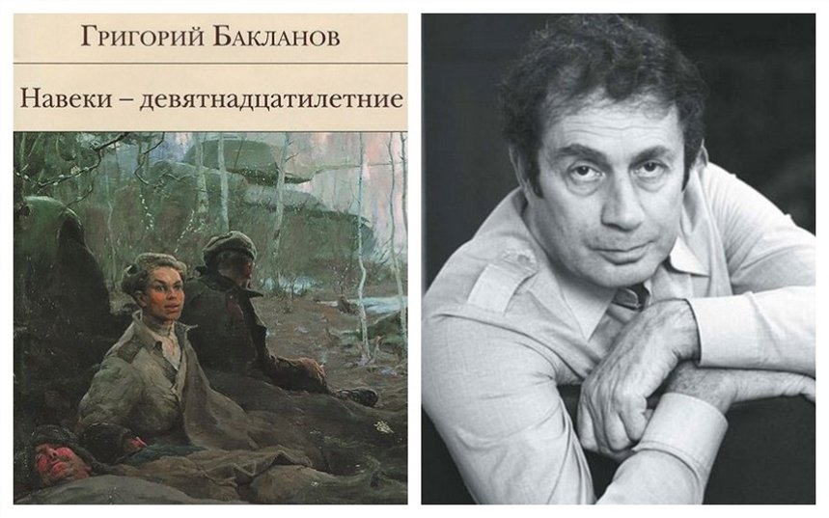
«Навеки — девятнадцатилетние»
Этот роман о тех ребятах, которые остались на той войне навеки девятнадцатилетними. Из ста парней, уходивших на фронт в этом возрасте, назад возвращались только трое. Кто думал, что вчерашние юные школьники проявят такой героизм, подвиг, бесстрашие и любовь к своей отчизне, пожертвовав ради нее самым дорогим? Книга богато иллюстрирована черно-белыми фотографиями молодых военных, которые не вернулись с войны. С ними лично автор не знаком. Эти фото он находил у военных корреспондентов. Эти фото – единственное, что от этих героев осталось.
Григорий Бакланов
Читайте подробнее на: https://miridei.com/idei-dosuga/kakuyu-knigu-pochitat/10_samyh_silnyh_knig_o_vojne_do_murashek_po_kozhe_i_drozhi_v_tele

Slide 8

«Завтра была война...»
Повесть Бориса Васильева «Завтра была война...» была написана в 1984 году. В 1987-м по произведению был снят одноимённый фильм. Действие происходит в СССР в 1940 году. Повесть рассказывает об учащихся 9 «Б» класса обычной советской школы. Вчерашние девчонки и мальчишки успели повзрослеть. Многие из них уже чувствуют ответственность за самих себя, за своё будущее и даже за своих школьных товарищей. Новый учебный год принёс ребятам немало испытаний. Школьники уверены в том, что грядущий 1941-й будет намного счастливее. 1940-й не принёс удачи, потому что был високосным. Никто не знал, что новый год готовит не только 9 «Б», но и всему советскому народу.
Борис Васильев
Читайте подробнее на: https://readrate.com/rus/books/zavtra-byla-voyna

Slide 9
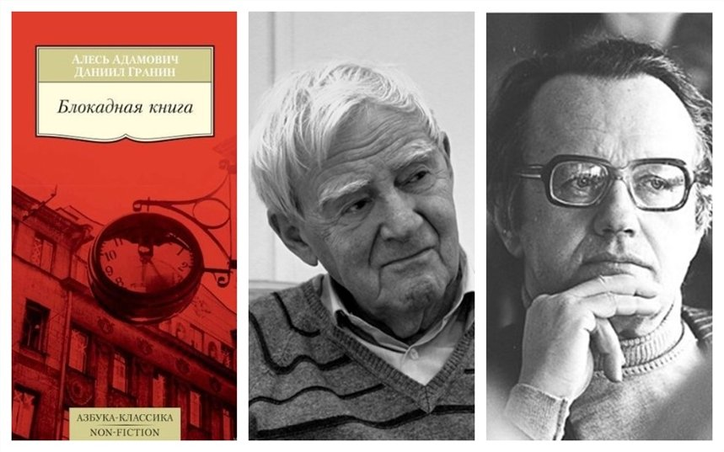
«Блокадная книга»
Книга о страшной блокаде города-героя, которую сам автор назвал «эпопеей человеческих страданий». Книга основана на документах, дневниках, воспоминаниях очевидцев этих жутких событий. Это произведение о девятистах мучительных блокадных днях, о «внутрисемейном» героизме, о силе человеческого духа. Все это помогло остаться людьми, пребывая в нечеловеческих обстоятельствах.
Даниил Гранин и Алесь Адамович
Читайте подробнее на: https://miridei.com/idei-dosuga/kakuyu-knigu-pochitat/10_samyh_silnyh_knig_o_vojne_do_murashek_po_kozhe_i_drozhi_v_tele

Slide 10
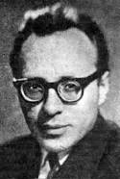
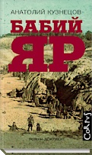
«бабий яр»
документальный роман Анатолия Кузнецова, основанный на воспоминаниях детства автора. В книге рассказывается о захвате Украины фашистами и жизни под немецкой оккупацией.
Анатолий Кузнецов

Slide 11
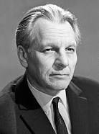
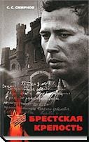
«брестская крепость»
Книга Сергея Смирнова «Брестская крепость» основана на судьбах реальных людей, она рассказывает о легендарной обороне Брестской крепости и о драматических судьбах её героических защитников в боях, в плену и в застенках. Книга воссоздаёт невероятный подвиг людей, который долго оставался полностью неизвестным.
Сергей Смирнов

Slide 12
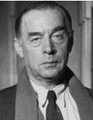

«Время жить и время умирать»
Антивоенный роман немецкого писателя Эриха Марии Ремарка, опубликованный в 1954 году. Он рассказывает о судьбе немецкого солдата Эрнста Гребера, воюющего в 1944-м на стороне фашистов и всё-таки стремящегося сохранить в себе хоть что-то человеческое.
Эрих Мария Ремарк

Slide 13
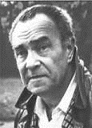
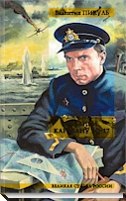
«Реквием каравану PQ-17»
Исторический роман советского писателя Валентина Пикуля, написанный в 1969-1973 годах. Книга посвящена трагедии одного из арктических конвоев союзников в годы Второй мировой войны. В июне 1942-го этот караван был почти полностью уничтожен немецкими подводными лодками и авиацией.
Валентин Пикуль

Slide 14
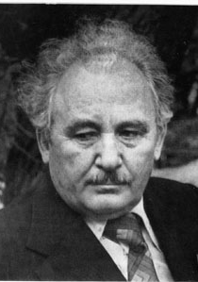

«война»
В романе «Война» Иван Стаднюк показывает усилия советского правительства по укреплению оборонной мощи страны накануне войны и сражения начального периода войны в Белоруссии и на Смоленской возвышенности. Описываемые события происходят не только на Западном фронте, но и в Генеральном штабе, Ставке Верховного Главнокомандующего, в Политбюро ЦК.
Иван Стаднюк

Slide 15
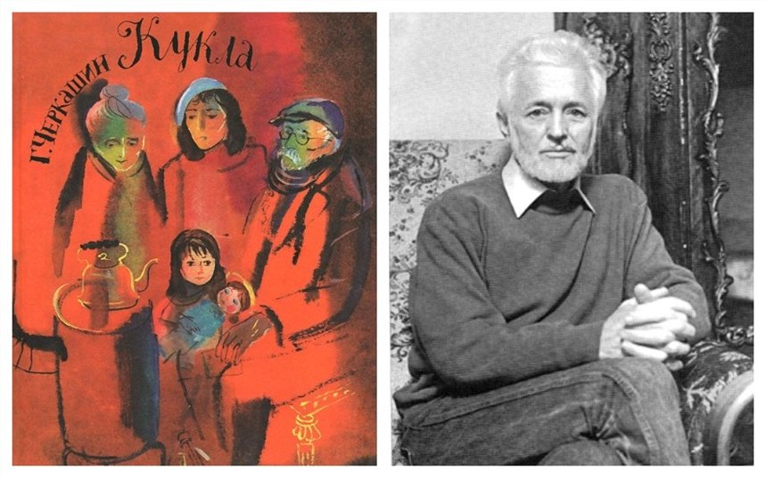
«Кукла»
Книга вышла в 2014 году, к 70-летию снятия блокады Ленинграда, богато проиллюстрирована. Автор знакомит читателя с историей маленькой девочки, эвакуированной из города. Кукла по имени Маша осталась ждать свою хозяйку дома. Это история о жестоком уроке для человечества, о мужестве, добродушии, взаимопомощи людей, и, конечно, о возвращении в любимый город.
Геннадий Черкашин
Читайте подробнее на: https://miridei.com/idei-dosuga/kakuyu-knigu-pochitat/10_samyh_silnyh_knig_o_vojne_do_murashek_po_kozhe_i_drozhi_v_tele

Slide 16

«Война, блокада, я и другие…. Мемуары ребенка войны»
И снова о блокаде. О неповторимом примере стойкости, мужества, силы, высоты духа. Мы знакомимся с этим по мемуарам 16-летней девушки, школьницы, которая оказалась в ужасе блокады, а затем еще и в Сталинграде, когда ей было всего 7 лет. Война уродует не только тела, но калечит души всем: и победителям, и побежденным.
Людмила Пожедаева
Читайте подробнее на: https://miridei.com/idei-dosuga/kakuyu-knigu-pochitat/10_samyh_silnyh_knig_o_vojne_do_murashek_po_kozhe_i_drozhi_v_tele

Slide 17
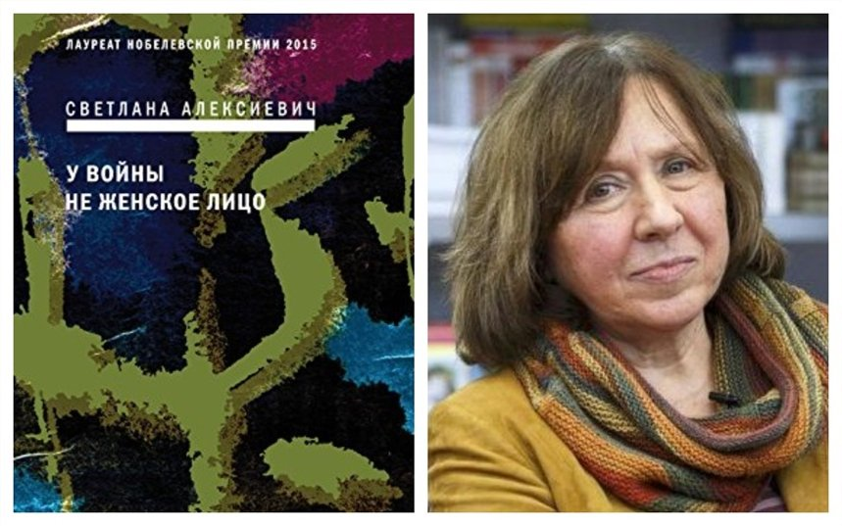
«У войны не женское лицо»
Конечно, слово «война» женского рода, но разве может быть у нее хоть какое-то лицо? Разве что жуткий смертельный оскал. В СНГ это известный роман о войне, переведенный на несколько десятков языков. В некоторых странах его даже изучают школьники. Белорусская журналистка, писательница Светлана Алексиевич взяла этот семилетний труд в основу своего художественно-документального цикла «Голоса утопии». Она говорит, что книга отражает душевный мир, духовную наполненность женщины, которой нужно выжить в страшных военных условиях.
Светлана Алексиевич
Читайте подробнее на: https://miridei.com/idei-dosuga/kakuyu-knigu-pochitat/10_samyh_silnyh_knig_o_vojne_do_murashek_po_kozhe_i_drozhi_v_tele

Slide 18
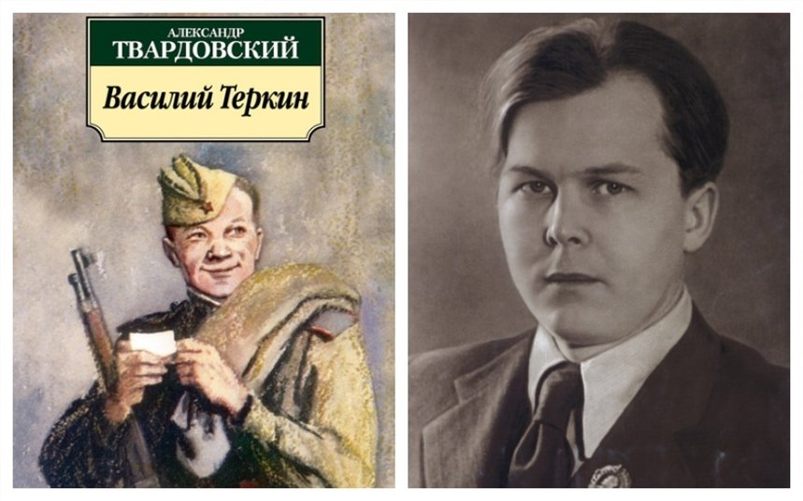
«Василий Теркин»
Казалось бы, война никак не вяжется с улыбками и смехом, с развеселыми песнями хором. Однако же Твардовскому удалось показать, что даже в самые трудные минуты можно сохранить в сердце своем детскую веру в светлое будущее. Более того, жизненно важно этой самой веры не терять, шутить, дурачиться и строить планы на день грядущей – все перечисленное помогает выстоять даже в самом суровом бою. Чего стоит одна только глава «Орден», где бравый солдат представляет, как завоюет сердце какой-нибудь красавицы, заявившись на гулянья в сельском клубе. Читая строки поэмы о Василии Теркине, смеешься сквозь слезы. Ах, сколько таких вот славных парней полегло на поле брани…
Александр Твардовский
Читайте подробнее на: https://miridei.com/idei-dosuga/kakuyu-knigu-pochitat/10_samyh_silnyh_knig_o_vojne_do_murashek_po_kozhe_i_drozhi_v_tele

Slide 19
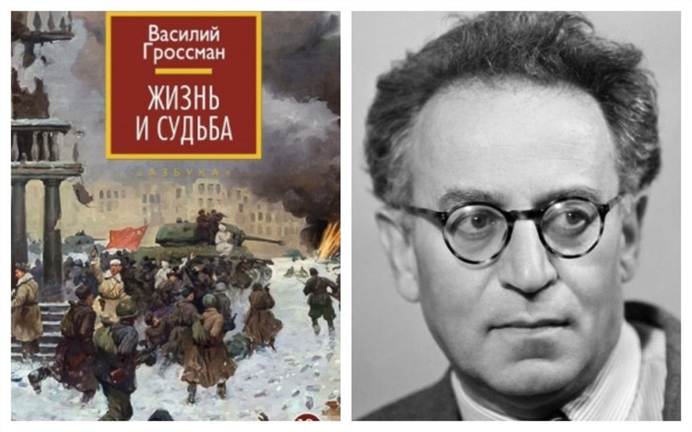
«Жизнь и судьба»
Эпичный роман Гроссмана стал продолжением его более ранней работы под названием «За правое дело». Эти две книги хоть и являются дилогией, в корне различаются по своему настроению. Поскольку вторая часть была написана уже после смерти Сталина, можно заметить, как меняется авторский слог. Гроссман показывает негативную роль культа вождя и его последствия в военное время. Писатель честно рассказывает нам о том, что порой жестокими врагами были не только нацисты, но и свои же – граждане СССР, беспрекословно выполняющие бесчеловечные приказы руководства.
Василий Гроссман
Читайте подробнее на: https://miridei.com/idei-dosuga/kakuyu-knigu-pochitat/10_samyh_silnyh_knig_o_vojne_do_murashek_po_kozhe_i_drozhi_v_tele

Slide 20
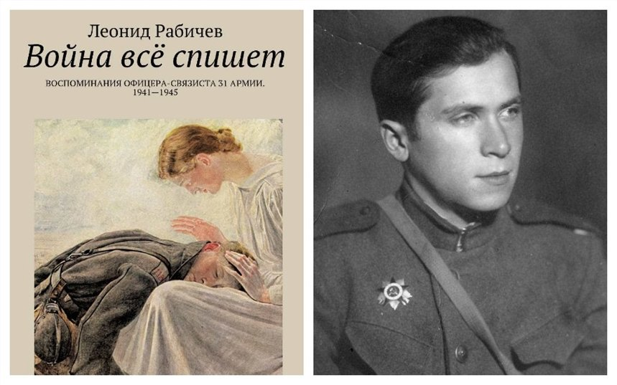
«Война все спишет»
каким бы пламенем ненависти ни горела ваша душа, какой бы сильной ни была жажда мести, НЕЛЬЗЯ превращаться в одичавшее животное. Произведение прошедшего многие бои солдата подобно отрезвляющей пощечине, оно будто срывает шоры с глаз, показывая войну глазами женщин, детей и стариков, оказавшихся волею судьбы по ту сторону баррикад. Не они начали войну, но именно им пришлось за нее поплатиться, пока их генералы отсиживались в бункерах.
Леонид Рабичев
Читайте подробнее на: https://miridei.com/idei-dosuga/kakuyu-knigu-pochitat/10_samyh_silnyh_knig_o_vojne_do_murashek_po_kozhe_i_drozhi_v_tele

Slide 21
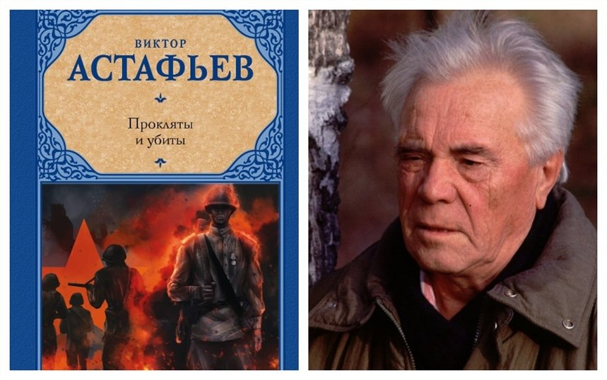
«Прокляты и убиты»
Как и многие уже упомянутые произведения, данный роман ценен тем, что автор его – фронтовик, лично переживший все ужасы войны. К сожалению, книга так и осталась незаконченной. Среди прочих важных тем, ключевой сюжетной линией стали взаимоотношения между солдатами во время боевых действий. Астафьев уделяет немаловажное внимание конфликту, возникающему в сознании человека, терзаемого противоположными идеологиями. Как быть, когда ты безмерно любишь родину, отвергающую твою веру в Бога? Христианство – лейтмотив романа, в котором то и дело встречаются цитаты из Библии. Быть может, религиозность книги будет неприятна атеистам, однако затронутые темы глубоки и касаются наивысшего проявления гуманности и справедливости.
Виктор Астафьев
Читайте подробнее на: https://miridei.com/idei-dosuga/kakuyu-knigu-pochitat/10_samyh_silnyh_knig_o_vojne_do_murashek_po_kozhe_i_drozhi_v_tele

Slide 22

«Судьба человека»
Пронзительное произведение основано на реальной истории, которую Шолохову поведал случайный знакомый. Главный герой – фронтовик Андрей Соколов, очутившийся в плену врага после ранения. Шолохов показывает нам всю гамму чувств, демонстрируя всевозможные характеры людей, цель которых – выжить. Одни пленные проявляют невероятное благородство, другие же паразитируют на горе товарищей и предают своих же ради поблажек от немцев. Вырвавшись, наконец, на свободу, Соколов узнает, что вся его семья погибла. Война прошла, наступил долгожданный мир, но в душе осталась пустота. Повстречав осиротевшего мальчонку, мужчина усыновляет его, даруя и ребенку, и самому себе надежду на новую жизнь.
Михаил Шолохов
Читайте подробнее на: https://miridei.com/idei-dosuga/kakuyu-knigu-pochitat/10_samyh_silnyh_knig_o_vojne_do_murashek_po_kozhe_i_drozhi_v_tele

Slide 23
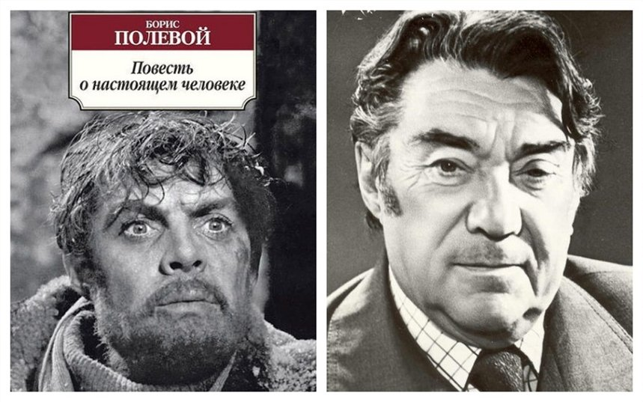
«Повесть о настоящем человеке»
Некогда одна из самых известных книг о войне, знакомая каждому школьнику, в последнее время пылится на полках опустевших библиотек. С магазинных прилавков ее вытеснили красочные издания историй о вампирах да волшебниках. Современные дети о ней слышали, да мало кто читал. Причина в том, что повесть в первую очередь советская, о советском человеке, о советском героизме – для советского читателя. Кто-то назовет ее пропагандистской, однако же она просто отражает реалии своего времени, те настроения минувших лет. Прочесть ее, безусловно, стоит, поскольку в основу сюжета легла реальная история летчика А. Маресьева.
Борис Полевой
Читайте подробнее на: https://miridei.com/idei-dosuga/kakuyu-knigu-pochitat/10_samyh_silnyh_knig_o_vojne_do_murashek_po_kozhe_i_drozhi_v_tele

Slide 24
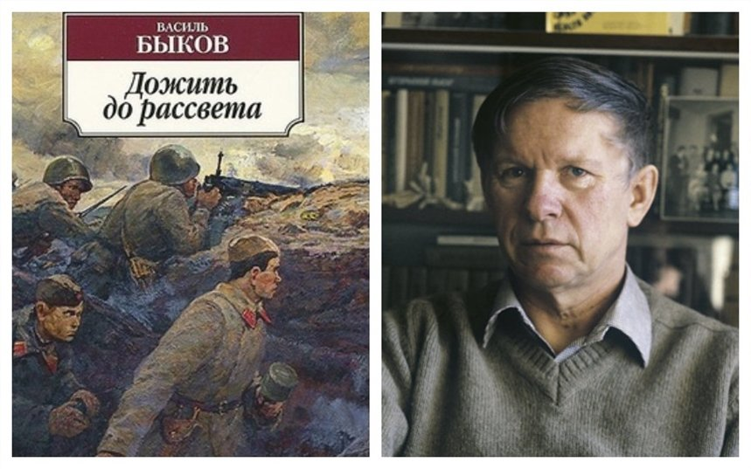
«Дожить до рассвета»
Печальное произведение белорусского автора являет перед взором читателя всю глубину душевных переживаний одного человека. Да, он всего лишь маленькая шестеренка в гигантской машине войны, но его действия способны если и не остановить ее безжалостный механизм, то существенно замедлить. Герой выполняет опасное задание ценой собственной жизни, осознанно жертвуя собой во имя грядущей победы.
Василь Быков
Читайте подробнее на: https://miridei.com/idei-dosuga/kakuyu-knigu-pochitat/10_samyh_silnyh_knig_o_vojne_do_murashek_po_kozhe_i_drozhi_v_tele

Slide 25
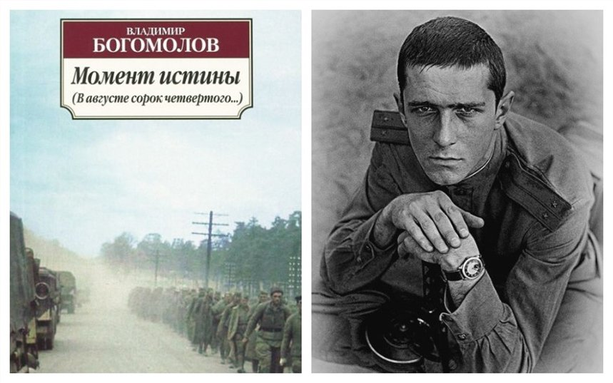
«Момент истины.
В августе сорок четвертого...»
Довольно известный роман переиздавался под разными названиями. Сюжет описывает события на территории Белорусской республики в конце лета 1944 года, сразу после освобождения тех земель войсками СССР. До конца войны осталось менее года, но об этом еще никто не знает, а потому бои кипят остервенело и разведка работает на полную мощь – как советская, так и немецкая. Свыше приходит приказ – любыми средствами остановить утечку военной информации к врагу. Группа агентов отправляется в чащу леса, чтобы найти засланных шпионов фюрера.
Владимир Богомолов
Читайте подробнее на: https://miridei.com/idei-dosuga/kakuyu-knigu-pochitat/10_samyh_silnyh_knig_o_vojne_do_murashek_po_kozhe_i_drozhi_v_tele

Slide 26
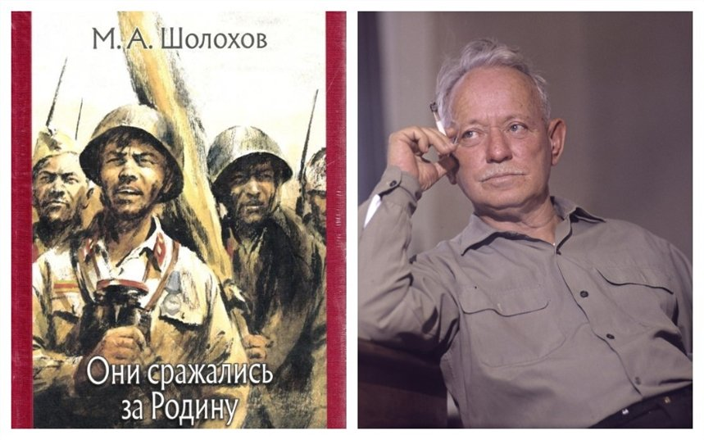
«Они сражались за Родину»
Подобно Гоголю, Шолохов сжег продолжение своего романа. Однако и первой части достаточно, чтобы до глубины души проникнуться тяготами солдат пехоты. Измученные бесконечными сражениями и слишком частыми поражениями, герои сломлены и телом, и духом. Они глохнут из-за контузий, недоедают, не высыпаются, то и дело возвращаются думами к родному дому. Вот только и там не все хорошо: у многих солдат семейные неурядицы, усугубившиеся из-за войны. Некоторые уже и вовсе не верят в победу, но находят в себе силы вновь и вновь идти в атаку.
Михаил Шолохов
Читайте подробнее на: https://miridei.com/idei-dosuga/kakuyu-knigu-pochitat/10_samyh_silnyh_knig_o_vojne_do_murashek_po_kozhe_i_drozhi_v_tele

Slide 27
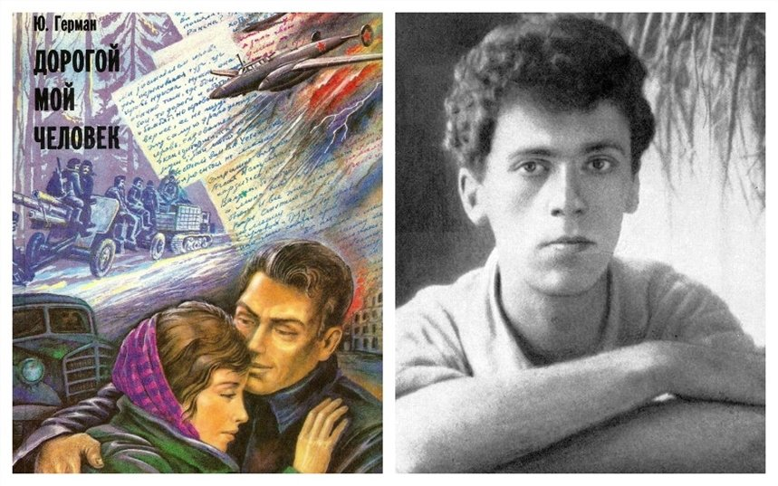
«Дорогой мой человек»
Герман необычайно детально описывает судьбу своего главного героя. Владимир Устименко – человек с большой буквы, избравший профессию, крайне важную в мирное время и просто бесценную в военные годы. Володя – талантливый хирург, несущий непосильную ношу, сутками спасая израненных солдат. Да, такие как он не направляли горящие самолеты на склады нацистов. Медики не убивали врага, они спасали жизни наших ребят, внося посильную лепту в общее дело. Немаловажную роль занимает любовная линия с непревзойденной сценой, где Володя оперирует Варю. Измотанный бесконечными сменами, он не сразу понимает, что перед ним тяжело раненная возлюбленная. По мотивам трогательного романа был снят замечательный фильм с Алексеем Баталовым в роли Устименко.
Читайте подробнее на: https://miridei.com/idei-dosuga/kakuyu-knigu-pochitat/10_samyh_silnyh_knig_o_vojne_do_murashek_po_kozhe_i_drozhi_v_tele

Slide 28
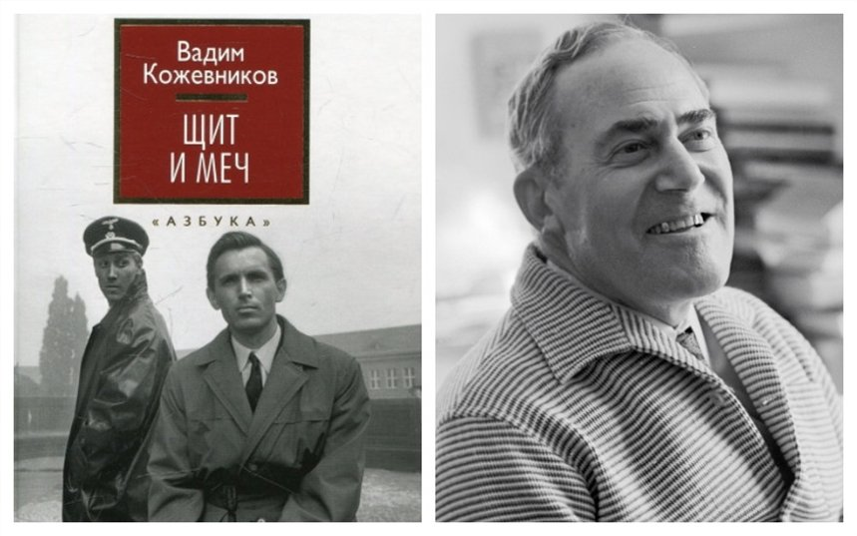
«Щит и меч»
Роман о необычайно сложной жизни советского разведчика, вынужденного скрывать свою истинную биографию, притворяясь одним из немецких офицеров. Александр Белов выдает себя за Иогана Вайса, чтобы внедриться в стан врага и получить доступ к ценным сведениям, способным склонить чашу весов на сторону СССР. Такая работа, разумеется, сказывается на характере и мировоззрениях главного героя. Мы видим, как из одухотворенного романтика Белов превращается в хладнокровный инструмент разведки.
Читайте подробнее на: https://miridei.com/idei-dosuga/kakuyu-knigu-pochitat/10_samyh_silnyh_knig_o_vojne_do_murashek_po_kozhe_i_drozhi_v_tele

Slide 29

«Семнадцать мгновений весны»
Когда речь заходит о роли шпионов в военное время, сразу вспоминается великий фильм «Семнадцать мгновений весны» с Тихоновым в главной роли. Эпичный сериал был снят по мотивам романа Семенова, повествующего о разведчике Максиме Исаеве, работающем в Службе безопасности рейхсфюрера СС (где все считают его Штирлицем – истинным арийцем). Роман интересен тем, что описывает закулисные игры вышестоящих военных. Многие книги изображают всех немцев, как обезумевших садистов, жадных до наживы. Семенов же не побоялся пойти наперекор ожиданиям советских властей и показал, что среди немцев тоже были люди. Были ученые, мешавшие Гитлеру создать чудовищное оружие, хотя за это им грозили страшные пытки и даже смерть. Были интеллектуалы, спасавшие запретные шедевры искусства. Были священники, укрывавшие врагов Рейха в своих домах. И многие, многие другие чудесные люди, ценившие жизнь и мир.
Юлиан Семенов
Читайте подробнее на: https://miridei.com/idei-dosuga/kakuyu-knigu-pochitat/10_samyh_silnyh_knig_o_vojne_do_murashek_po_kozhe_i_drozhi_v_tele

Slide 30
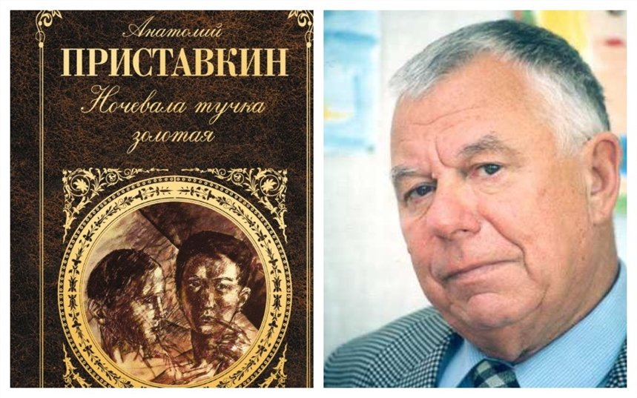
«Ночевала тучка золотая»
Обычно книги о войне содержат описания боевых действий, рассказывая о сложностях взрослых. Однако не стоит забывать о той категории населения, которая (в отличие от тех самых взрослых) никоим образом не несет ответственности за все военные ужасы. Речь о детях – сопутствующих жертвах, попавших под скрипучие колеса войны. Их родители гибнут, государство о них на время «забывает», решая более насущные вопросы. А эти мальчишки и девчонки рыщут по разрушенным улицам в поисках скудного пропитания. Их еще недавно ясные глаза смотрят на мир разочарованно, а сердца полны боли. Приставкин смело показал жизнь сирот, пострадавших не только от нацистов, но и от политики местной власти.
Анатолий Приставкин
Читайте подробнее на: https://miridei.com/idei-dosuga/kakuyu-knigu-pochitat/10_samyh_silnyh_knig_o_vojne_do_murashek_po_kozhe_i_drozhi_v_tele

Slide 31

«Сын полка»
И снова печальное произведение о детях на войне. Во времена работы полевым корреспондентом, Катаеву доводилось встречать необычных сирот, росших на попечении армии. Таким образом, к нему пришла идея создания книги о сыне полка – одиноком мальчугане, найденном в окопах советскими солдатами. Повесть о Ванечке Солнцеве заставляет давиться слезами от нахлынувших чувств. Солдаты действительно относятся к мальчику, как к родному сыну – кормят его, шьют одежду по росту. Особенно трогательна сцена прощания разведчиков с Иваном, когда они (будто отцы и братья) собирают мальчика в дальний путь, укладывая в его торбочку мыло, хлеб и погоны погибшего офицера.
Валентин Катаев
Читайте подробнее на: https://miridei.com/idei-dosuga/kakuyu-knigu-pochitat/10_samyh_silnyh_knig_o_vojne_do_murashek_po_kozhe_i_drozhi_v_tele

Slide 32

«Стихи о войне»
Говоря о произведениях, от прочтения которых по телу пробегает дрожь, сложно обойти стороной военную поэзию Булата Окуджавы. Его исполненные боли стихи необычайно трогательны, они цепляют какую-то струнку в душе каждого человека, заставляя рыдать даже тех, кому посчастливилось не застать войны. С отеческой мудростью обращается автор к нам, пробудив в нас благородство духа, научив сопереживанию. Я помню, с каким трудом в школе мы читали наизусть «Ах война, что ты сделала, подлая…»: стоишь у доски, произнес строчку – а вот уже к горлу подкатил ком и ты стыдливо опускаешь глаза, чтобы одноклассники не засмеяли за чрезмерную чувственность. Но что это? Зашмыгали носы, зашуршали платки – весь класс рыдает! Спасибо Булату за эту невероятную способность смягчать сердца сквозь время и пространство.
Булат Окуджава
Читайте подробнее на: https://miridei.com/idei-dosuga/kakuyu-knigu-pochitat/10_samyh_silnyh_knig_o_vojne_do_murashek_po_kozhe_i_drozhi_v_tele

